Slide 1

Família
Pastoral Estudantil APV
Pr. Donizete Nobre
Notes:
www.4tons.com
Pr. Marcelo Augusto de Carvalho

Slide 2


Slide 3
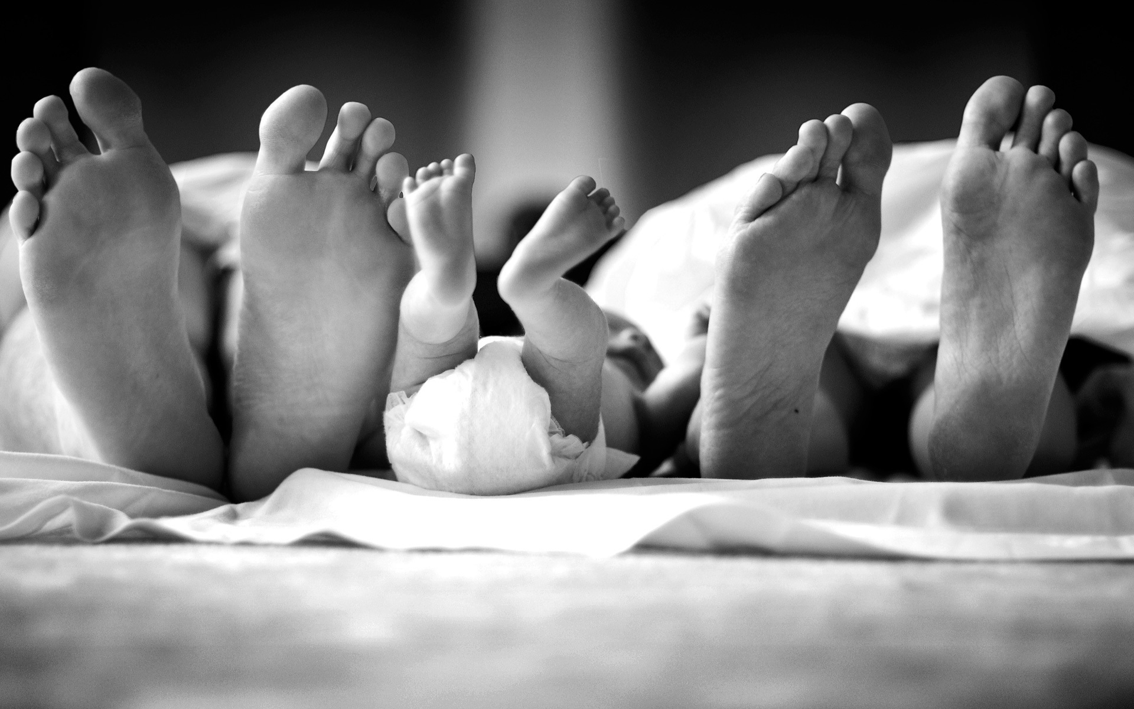

Slide 4
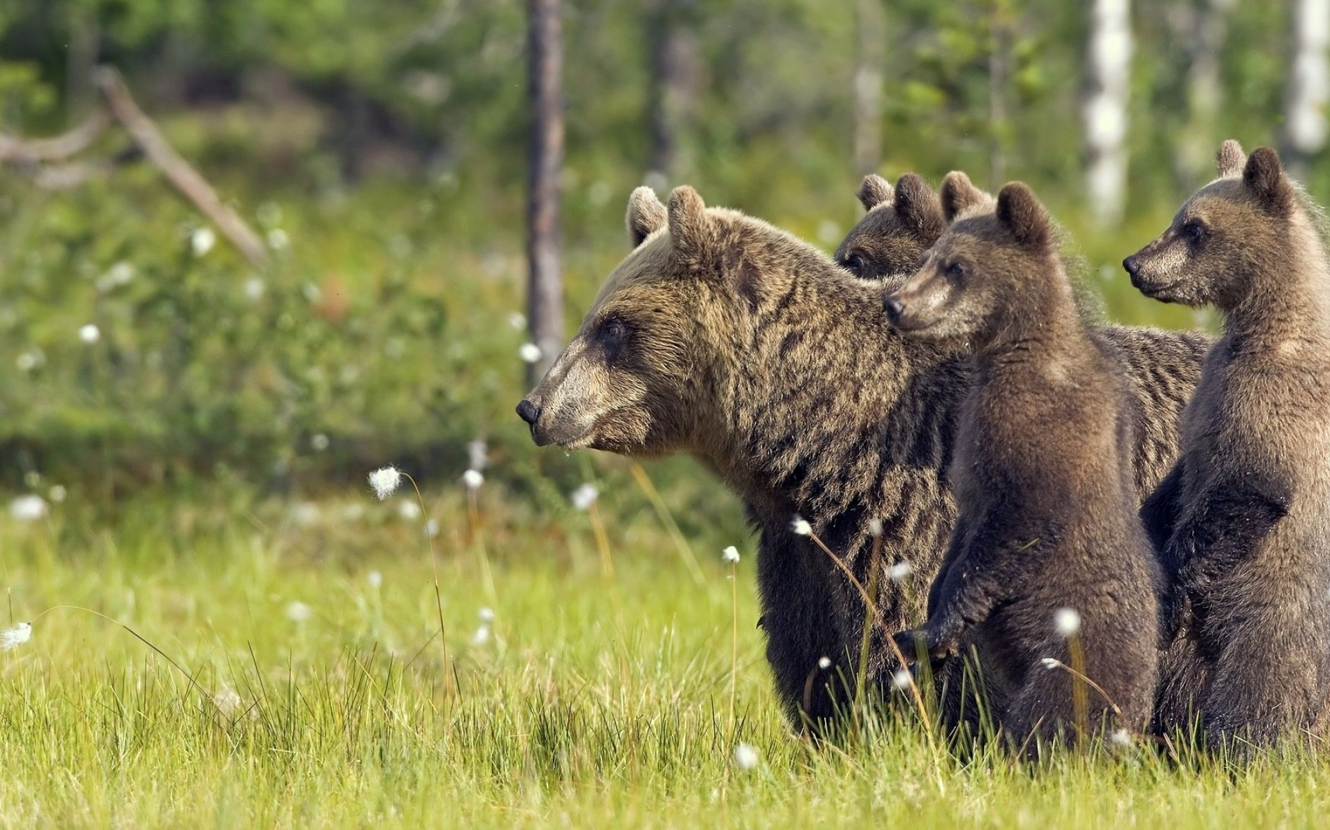

Slide 5
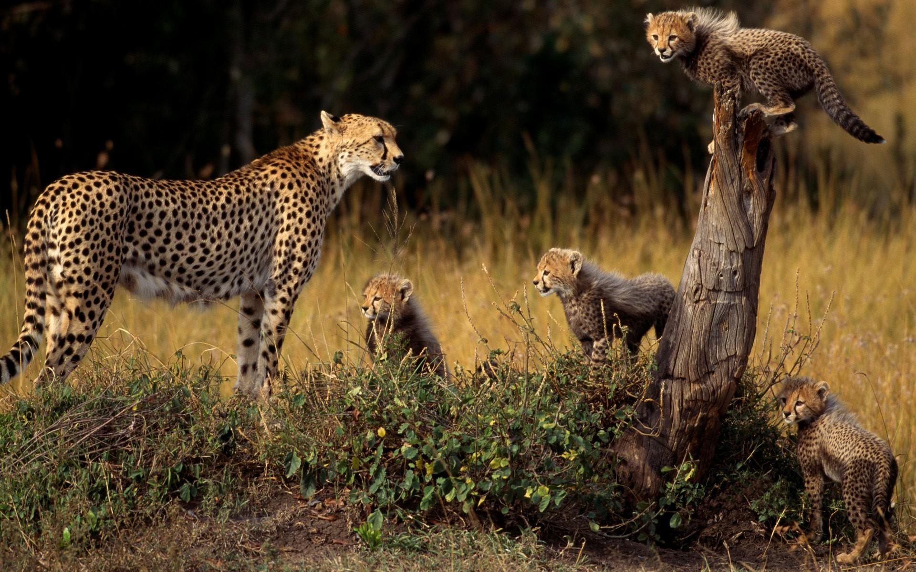

Slide 6
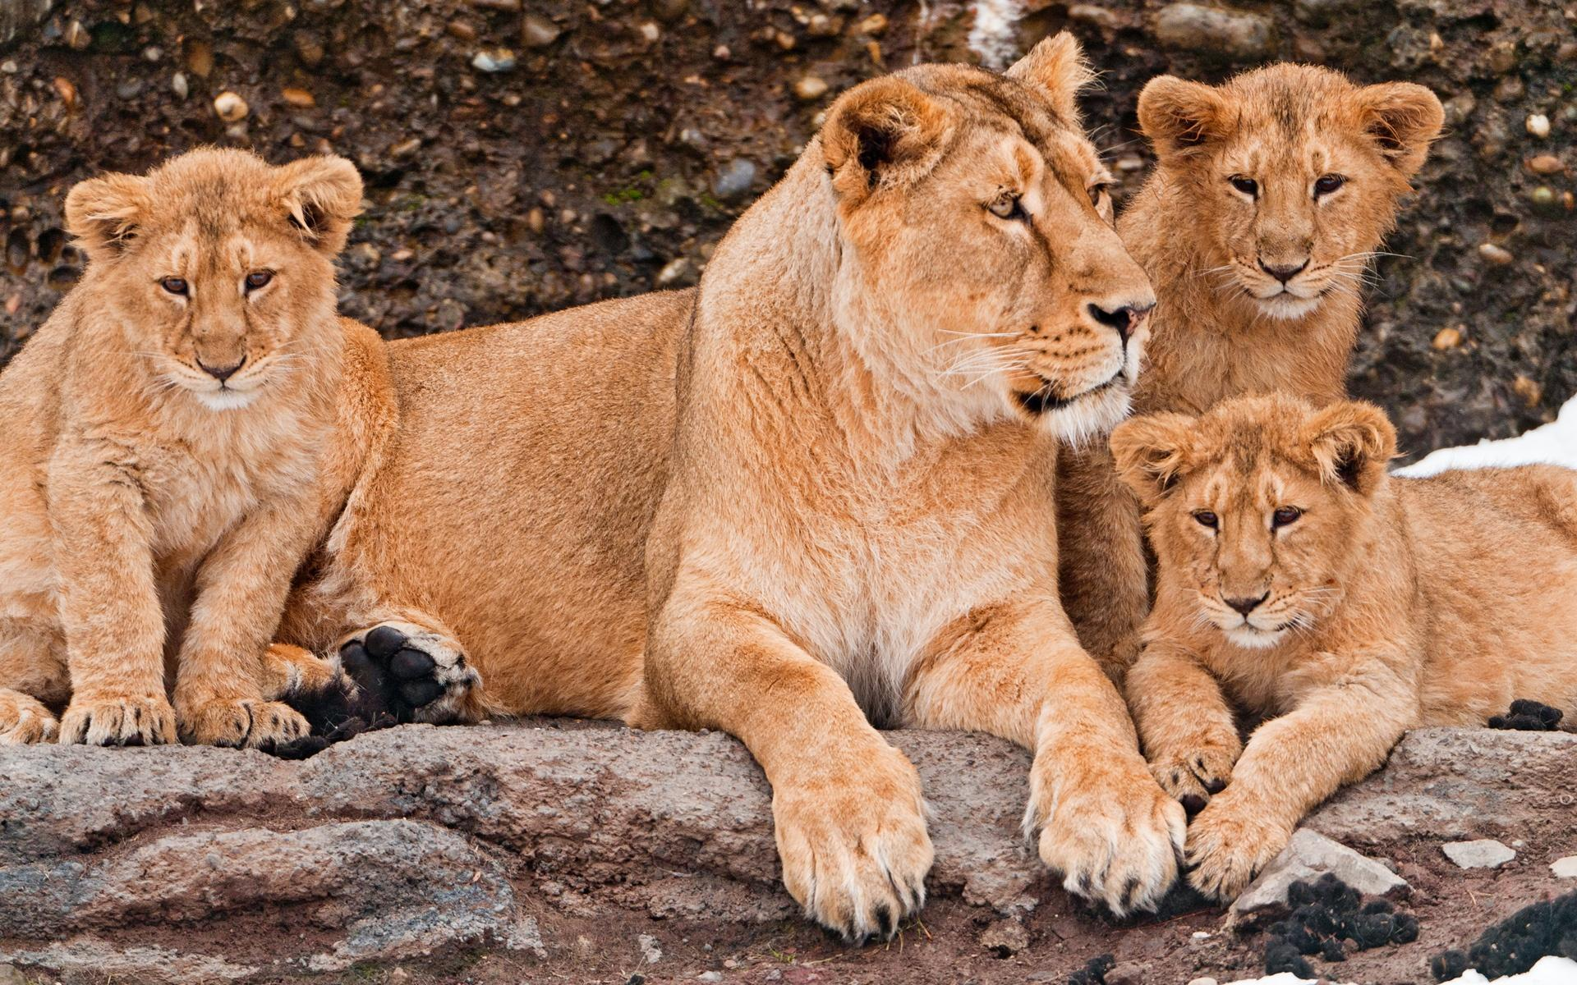

Slide 7


Slide 8


Slide 9


Slide 10


Slide 11
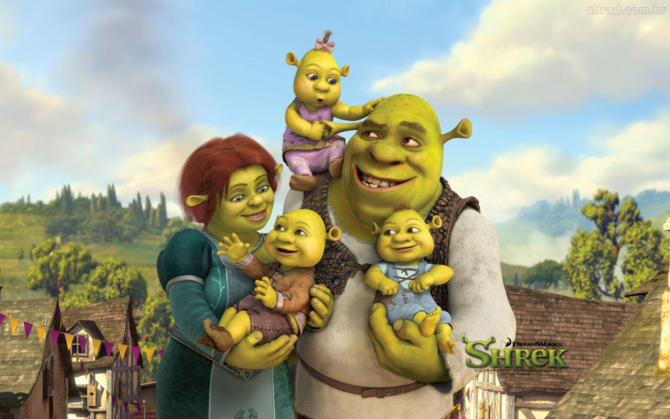

Slide 12

Notes:
GAMES -

Slide 13

Família perfeita, o que ela tem?
Notes:
Família perfeita, o que ela tem?

Slide 14
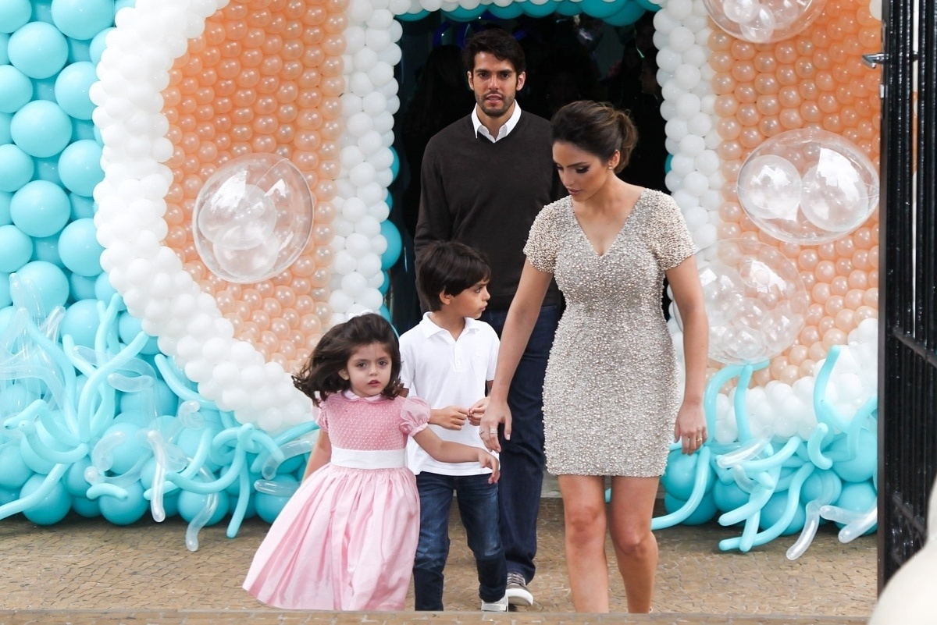
O que te vem a mente?
Notes:
Dinheiro, Beleza...

Slide 15
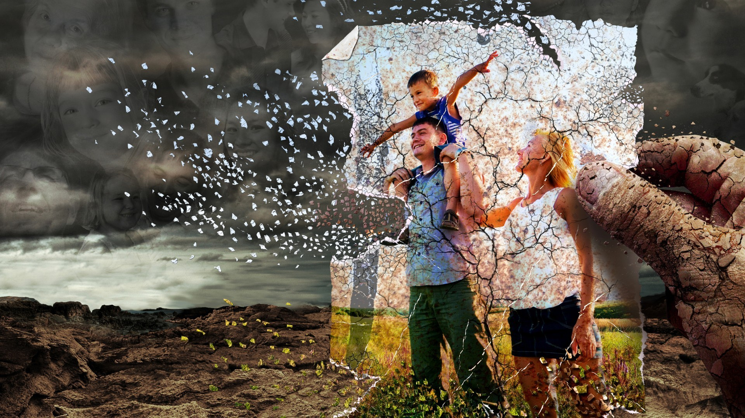

Slide 16

Planeta dos Macacos
A grande Sacada...
Notes:
A grande sacada que permeia o filme...Família

Slide 17



Malcolm
César

Slide 18


Slide 19

Exemplos de Famílias Negativas Da Bíblia:
Notes:
Exemplo de famílias negativas da bíblia:

Slide 20
1º) A família de Adão: os pecados da desobediência e da mentira (Gn 1.1-5.32)
2º) A família de Acã: os pecados da desobediência e do furto (Js 7.1-26)
3º) A família de Gileade: os pecados da prostituição e da discriminação (Jz 11.1-40; 21.1-25)
4º) A família de Sansão: os pecados da cólera e da sedução (Jz 13.1-16.31)
5º) A família de Eli: os pecados da impiedade e da profanação (1Sm 2.12-4.22)
Notes:
Exemplo de famílias negativas da bíblia:
Uma das interessantes peculiaridades da Bíblia é que ela, diferentemente de muitos livros biográficos de nossos dias, não esconde nada de bom ou ruim que tenha sido praticado pelos seus personagens; sejam eles secundários ou protagonistas.Apresentamos a questão dessa forma, mas o fato é que o grande agente a mover-se entre gentes, cidades e civilizações em todo o relato escriturístico é Deus. Assim sendo, podemos entender a Bíblia como um relato abrangente das ações de Deus na história humana.
Neste sentido, vamos perceber que também a família, na Bíblia, não foi idealizada para projetar sobre a humanidade futura um modelo de família estereotipado, exemplar, espiritualizado, que ignorasse toda a fragilidade de nossa condição de seres dependentes da graça e do favor divinos.
Quando a Bíblia mostra os defeitos dos homens, até mesmo daqueles que possuíam algum destaque entre os israelitas, o faz dentro da total transparência dos seus relatos e no afã de mostrar para as gerações futuras que "tudo o que o homem semeia, colhe". Maldições são decorrências de pecados e satisfação e regozijo, da comunhão com Deus. Há uma escolha a ser feita e Deus tem posto para nós a opção: vida ou morte; bênção ou maldição (Dt 30.19,20). O que escolheremos?
Exemplos de má conduta familiar no AT
Algumas famílias constituíram-se em péssimo exemplo para seus descendentes, e mesmo para a sociedade, a partir de comportamentos inadequados do pai, da mãe ou dos filhos. Destas aprendemos que somos limitados e falhos e precisamos nos curvar humildemente à vontade de Deus. Vamos estudar neste tópico alguns exemplos negativos de famílias que encontramos no Antigo Testamento:
1º) A família de Adão: os pecados da desobediência e da mentira (Gn 1.1-5.32) - Adão constituiu a primeira família da face da terra. A questão que envolveu Adão e sua esposa Eva se deu no campo da ética. Desobedeceram a Deus e se enrodilharam numa trama de mentiras astuciosas, cada qual querendo livrar-se do peso da culpa do pecado. Primeiro, Adão responsabilizou Eva e indiretamente quis acusar Deus: "a mulher que tu me deste" (Gn 3.12). Depois, a mulher jogou a culpa na serpente dizendo que esta a enganara (Gn 3.13).
Quando o pecado entra no seio da família, as conseqüências são desastrosas. Em Gênesis 3, o próprio Deus lista uma série de desdobramentos: a serpente foi amaldiçoada; a inimizade foi estabelecida; a mulher passaria a conceber com dor; a terra foi amaldiçoada; o homem passaria a ter cansaço. Além disso, houve a introdução da pecaminosidade como característica da raça e, também, o primeiro casal vê surgir na família um de seus filhos com natureza homicida. Caim mata Abel, acometido que foi de incontrolável inveja.
Lembremos-nos que o casamento de Adão e Eva teve a aprovação divina. Na verdade, fora realizado pelo próprio Deus. O fato é que os problemas enfrentados por Adão não se situavam exatamente na vida conjugal, mas sim na espiritual. Obviamente, quando o espiritual não está bem, provoca transtornos nas demais áreas da vida. Isto mostra que até casamentos aprovados por Deus podem ter problemas. É necessário, portanto, permanecer sempre na inteira dependência do Senhor.
2º) A família de Acã: os pecados da desobediência e do furto (Js 7.1-26) - Acã era da tribo de Judá. Josué comandava o povo à época e havia estabelecido um interdito: não se poderiam tomar nada dos povos pagãos vizinhos. Tudo deveria ser destruído. Era o anátema. Quem o tomasse seria maldito e traria maldição sobre Israel. Acã não obedeceu e envolveu a sua família no episódio. Como conseqüência, Israel foi derrotado na guerra contra a cidade de Ai. Um mal estar tomou conta de todos, que perderam qualquer ânimo de encarar a batalha.
A estratégia de Deus para descobrir o infrator está registrada em Josué 7.14: "Amanhã, pois, vos chegareis, segundo as vossas tribos; a tribo que o Senhor tomar se chegará por famílias; a família que o Senhor tomar se chegará por casas; e a casa que o Senhor tomar se chegará homem por homem." Resultado: Acã e família foram responsabilizados pela derrota do exército, sendo apedrejados e queimados com os objetos furtados: uma capa babilônica, prata e cunha de ouro (vv. 21-26).
3º) A família de Gileade: os pecados da prostituição e da discriminação (Jz 11.1-40; 21.1-25) - Gileade podia até ser um bom homem, mas teve um caso com uma prostituta (v. 1), trazendo o filho que tivera com ela, Jefté, para dentro do lar. O que foi bom aos seus olhos, não foi reconhecido pelos demais herdeiros que o expulsam de casa (v. 2). Em conseqüência, Jefté mudou-se para as bandas de Tobe, um lugar ermo, onde más companhias quase colocaram sua vida a perder (v. 3).
O caso de Jefté é tão exemplar que, apesar de ter uma origem transviada, enfrentar o descaso dos irmãos e ter um envolvimento nocivo com homens levianos, que não tinham o temor de Deus, ainda assim, Deus não permitiu que sua vida fosse perdida, possibilitando que uma situação bélica em Gileade, levasse os anciãos da localidade a buscarem-no já que era "homem valoroso".
4º) A família de Sansão: os pecados da cólera e da sedução (Jz 13.1-16.31) - Sansão era filho de Manoá, da tribo de Dã, cuja mulher estéril fôra atendida pelo anjo do Senhor que lhe recomendara cuidados especiais, pois o menino que lhe nasceria seria nazireu, ou seja, consagrado ao Senhor de maneira especial, a ponto de nem sequer poder ter os seus cabelos cortados (Jz 13.1-5).
Enquanto esteve debaixo da tutela dos pais, Sansão cumpriu seu desígnio. Na verdade, apesar de uma personalidade muito forte - quem sabe até mesmo por isso -, Deus o preparara para ser juiz em Israel. Homem valente, do tipo colérico e corajoso, Sansão não fugia de desafios e teve a sua reputação reconhecida como grande lutador.
Ao apaixonar-se por uma mulher das filhas dos filisteus, natural de Timnate, tenta convencer os pais a um casamento não recomendado pela tradição; destroça um leão como se estivesse matando um cabrito (Jz 14.6); ira-se com a noiva por ter revelado seu segredo, abandonando-a em seguida no altar (Jz 14.19,20). Por trás de todo esse desenlace está a vontade de Deus.
Ao conhecer Dalila, uma mulher experimentada e cheia de segundas intenções, Sansão, novamente, vê-se metido em relacionamento complicado, experimentando os ardis de uma mulher sedutora e atraente, mas sem nenhum escrúpulo, que acaba traindo-o e levando-o à derrota (Jz 16.1-31).
5º) A família de Eli: os pecados da impiedade e da profanação (1Sm 2.12-4.22) - Em Siló, local de culto e adoração, sacrificava-se ao Senhor, de modo que a espiritualidade do povo era mantida viva através de oferendas e sacrifícios. Eli, o sacerdote, servia com dedicação e teve oportunidade de contribuir para a formação espiritual do jovem Samuel. Seus filhos, porém, não despertavam nenhuma confiança, pelo contrário, eram ímpios e malfeitores (1Sm 2.12).
Não se sabe onde ocorreu a falha na educação dos filhos de Eli. O fato é que tanto Hofni quanto Finéias - apesar do lar em que nasceram -, não se identificaram com a proposta de serviço religioso. A Bíblia diz que eles "não conheciam ao Senhor" (1Sm 2.12). Quer vaticínio mais desagradável para um filho de obreiro de Deus. Ambos eram perniciosos e comprometiam os ensinamentos do pai, por meio de comportamentos inadequados e atitudes destemperadas para com a população devota de Israel. Além do mais, prostituíam-se com mulheres na porta da tenda da revelação, o que provocava escândalos no meio do povo, o qual aderia à transgressão generalizada (1Sm 2.22-26).
Por conta de todos os seus erros, os filhos de Eli foram mortos quando da invasão dos filisteus, que também levaram consigo a arca de Deus (1Sm 4.11). O ponto mais emblemático deste drama familiar foi o nome dado ao órfão de pai e mãe, filho de Finéias, quando da morte da mãe após o parto: Icabô, que significa, "de Israel foi-se a glória!" (1Sm 4.21).

Slide 21
Exemplo De Famílias Positivas Da Bíblia:
Notes:
Ainda bem que o número de famílias que souberam honrar a Deus, investir nos valores familiares e, assim, prestar excelente contribuição para a sociedade de seu tempo e dos tempos futuros foi maior do que aquelas que apresentaram exemplos negativos de conduta. Vamos, então, estudar agora alguns exemplos positivos de famílias que encontramos no Antigo Testamento:

Slide 22
1º) A família de Noé: as virtudes da fé e da obediência (Gn 6.1-10.32)
2º) A família de Abraão: as virtudes da fé e da obediência (Gn 12.1-25.11)
3º) A família de Jacó: as virtudes da perseverança e do amor (Gn 25.24-50.26)
4º A família de José: as virtudes da fidelidade e da liderança (Gn 39.1-50.26)
Notes:
1º) A família de Noé: as virtudes da fé e da obediência (Gn 6.1-10.32) - Um ponto forte a favor de Noé foi a sua fidelidade diante do contexto de extrema corrupção de seus dias (Gn 6.1-12). Sua família se sobressai com um comportamento diferente. O patriarca "achou graça aos olhos do Senhor", que o considerou "justo e perfeito em suas gerações", pois "andava com Deus" (6.8,9).
A tristeza de Deus para com a humanidade corrompida dos tempos de Noé levou-o a decidir-se por um novo começo. Noé e sua família são separados para o projeto de fazer uma humanidade melhor. As grandes virtudes que vão ressaltar-se neste instante de desafio em sua vida foram a sua capacidade de crer e obedecer. Ao aceitar os desafios de Deus, Noé se credenciava a tornar-se um dos grandes heróis da fé, como, posteriormente, vamos observar nas descrições de Hebreus 11.7.
Noé exerceu uma fé que o levou a obediência: creu em Deus, construiu a arca, fez conforme o Senhor ordenara e entrou com sua família, aguardando o dilúvio. No fim de todos os acontecimentos foi alvo da bênção de Deus (9.1) que com ele estabeleceu um pacto de amor (9.8-19).
2º) A família de Abraão: as virtudes da fé e da obediência (Gn 12.1-25.11) - Esta é outra família em que se percebe a presença do binômio fé e obediência. À semelhança do que objetivara com a família de Noé, Deus também tem um propósito para Abraão e família: construir um povo só seu, uma grande nação, à partir deste homem fervoroso que passou à posteridade como "pai da fé".
Abraão foi muito importante do ponto de vista dos valores da família, pois ele construiu um clã que atravessou gerações e marcou épocas. A expressão "o Deus de Abraão, Isaque e Jacó" é algo de extrema significação do ponto de vista da identificação de Abraão e sua descendência com Jeová. Ele creu nas promessas de Deus, abandonou tudo e foi para onde Deus apontava. Não se inibiu, enfrentou os desafios, lutou, deu oportunidades ao sobrinho Ló, foi humilde em relação aos bens materiais, mostrando desapego e confiança na provisão de Deus (13.1-14.17).
Casado com Sara, mesmo não tendo filhos Abraão crê que Deus faria dele uma grande nação e submete-se ao desígnio divino. Deus faz um pacto com ele e o patriarca passa a dar demonstrações claras de uma fé sem limite. O episódio da oferta do filho Isaque em sacrifício é a expressão máxima de alguém que não se intimida diante dos desafios (22.1-19).
Uma mentira, dizendo que Sara era sua irmã, visto que era muito bonita e atraia os interesses de Abimeleque (20.1-18) não diminuiu o valor de um homem que soube valorizar os valores da família e viver exemplarmente debaixo da confiança em Deus.
3º) A família de Isaque: as virtudes da simplicidade e da monogamia (Gn 21.1-28.9) - Como filho da promessa, Isaque foi abençoando por um lar pautado na fé em Deus. Seu pai Abraão deu-lhe a educação que todos os pais deveriam oferecer para os seus filhos. O diálogo estabelecido por pai e filho no sopé do monte Moriá é significativo: "Meu pai!"; "Eis-me aqui, meu filho!"; "Eis o fogo e a lenha, mas onde está o cordeiro para o holocausto?"; "Deus proverá para si o cordeiro para o holocausto, meu filho." Em seguida, os dois prosseguiram juntos na caminhada da fé... (22.7,8).
Isaque era um homem simples. Não tinha vaidades, nem muitas pretensões na vida, exceto em cumprir com seus deveres de pai e servo de Deus. Foi agraciado com um lindo casamento com a jovem Rebeca; uma bela mulher com a qual se encontra numa tarde romântica em Beer-Laai-Rói (24.62,63). O casal gera os primeiros filhos gêmeos da humanidade: Esaú e Jacó. Foi marido de uma só mulher. No fim da vida, Isaque é envolvido pelo suplantador Jacó numa farsa de roubo de primogenitura e de bênção, mas isto não mancha o seu caráter simples, fiel e agregador.
4º) A família de Jacó: as virtudes da perseverança e do amor (Gn 25.24-50.26) - Destacamos em Jacó, seu profundo amor a Raquel (29.18), bem como aos filhos (37.34) e a persistência com que lutou a favor de seus ideais, tanto do ponto de vista do amor (29.21-30), quanto do ponto de vista da fé (32.22-31). Lutou com Deus e foi vencedor. Teve o senão de, possuindo uma prole enorme, mostrar preferência por um ou outro filho, o que causava inveja nos preteridos.
5º) A família de José: as virtudes da fidelidade e da liderança (Gn 39.1-50.26) - José é bisneto de Abraão e lhe dá dois trinetos: Efraim e Manassés. Fazia parte, portanto, de uma família longeva, que por certo usufruia das bênçãos de "honrar a pai e mãe" conforme o mandamento mosaico (Ex 20.12). José demonstra um caráter exemplar ao ser fiel a Deus e ao corresponder à confiança que lhe depositavam seus patrões no Egito, para onde fora como servo. Não se envolveu licenciosamente com a esposa de Potifar (39.1-23); amou e valorizou os irmãos quando estes vão ao Egito em busca de socorro para dias de tanta fome (42.1-45.28); administrou com sabedoria divina os sete anos de fome (41.1-47.31) e foi um governador exemplar de todo o Egito (41.37-57).
6º) A família de Anrão: as virtudes da fraternidade e do serviço (Ex. 2.1-6.20) - Homem da tribo de Levi (2.1), casado com uma tia, Joquebede (6.20), Anrão vai construir um lar muito abençoado e tornar-se pai de um dos homens mais influentes da Antigüidade, Moisés (2.2-10). Além de Moisés, o casal gera mais dois filhos, Arão e Miriã, que vão ter participação ativa nos primeiros anos de libertação do povo hebreu do cativeiro egípcio.
Quando ainda menina, Miriã tem participação destacada na providência de uma babá para tomar conta do irmão, achado entre os juncos do rio pela filha do Faraó (2.5-7). Percebe-se na família um carinho fraterno, uma comunhão filial, e a disposição para o serviço, desde a presteza em salvar a vida de Moisés até o envolvimento na construção da nação pós-cativeiro egípcio.
7º) A família de Moisés: as virtudes da união e da liderança (Ex 2.21-40.38) - Moisés vem de uma família bem estruturada e vai também constituir uma família com esta qualidade. É moço tímido, não sabe falar direito, gagueja, mas não foge dos desafios (3.1-22). Ao reconhecer suas limitações - "Quem sou eu?" -, não deixou de reconhecer a santidade de Deus (3.11). É por isso que vai tornar-se o grande líder, estadista e legislador, que é usado por Deus para estabelecer o perfil de um povo embrionário, que Deus em breve dotará de território e fará dele uma grande nação.
Casado com Zípora, uma midianita que lhe dá dois filhos aos quais chama Gérson e Eliézer (2.21,22; 18.1-4), Moisés exerce uma liderança compartilhada em Israel (Arão, seu irmão) que vai trazer grandes benefícios para um povo ainda duvidoso do que estava acontecendo e sem convicções de que de fato preferia deixar a servidão no Egito. Seu sogro, Jetro, vai ter papel preponderante no exercício da liderança em Israel ao lhe dar conselhos que põe logo em prática (18.1-27), no sentido de delegar poderes e nomear líderes grupais em Israel.
Moisés teve uma família unida, nos diversos sentidos, o que possibilitou o êxito de sua liderança, mesmo levando-se em consideração os problemas que enfrentou com sua irmã Miriã, quando já atravessando a maturidade. Apesar da dureza do exercício do poder era um homem que achava tempo para compor e cantar (15.1-19). Moisés teve a virtude de deixar um sucessor à altura, Josué.
8º) A família de Josué: as virtudes do compromisso e da coragem (Js 1.1-24.33) - Substituir o grande líder Moisés não foi tarefa fácil para Josué. Mas ele era um homem valoroso que sabia o que queria da vida e, acima de tudo, entendia que Deus estava com ele (1.1-9). Josué não queria outra coisa senão ter a aprovação de Deus. A síntese da sua vida familiar foi sua história de compromisso com Deus. Não aceitava a prostituição espiritual do povo e queria fidelidade ao Deus de sua salvação. Por isso lançou o desafio do arrependimento, fazendo bela declaração de fé: "escolhei hoje a quem haveis de servir". E acrescentou: "Porém eu e a minha casa serviremos ao Senhor" (24.15).
9º) A família de Elimeleque: as virtudes da unidade e do amor (Rt 1.1-4.22) - O que se destaca nesta família é o apego afetivo que existe entre os seus membros. Mesmo acometidos de doenças e mortes (1.3,5), seus partícipes não são desamparados. Mesmo ficando viúva, Rute, nora de Noemi, não abandona a sogra e se expressa de maneira carinhosa, fiel e convicta: "Não me instes a que te abandone e deixe de seguir-te. Porque aonde quer que tu fores, irei eu; e onde quer que pousares, ali pousarei eu; o teu povo será o meu povo, o teu Deus será o meu Deus" (1.16).

Slide 23
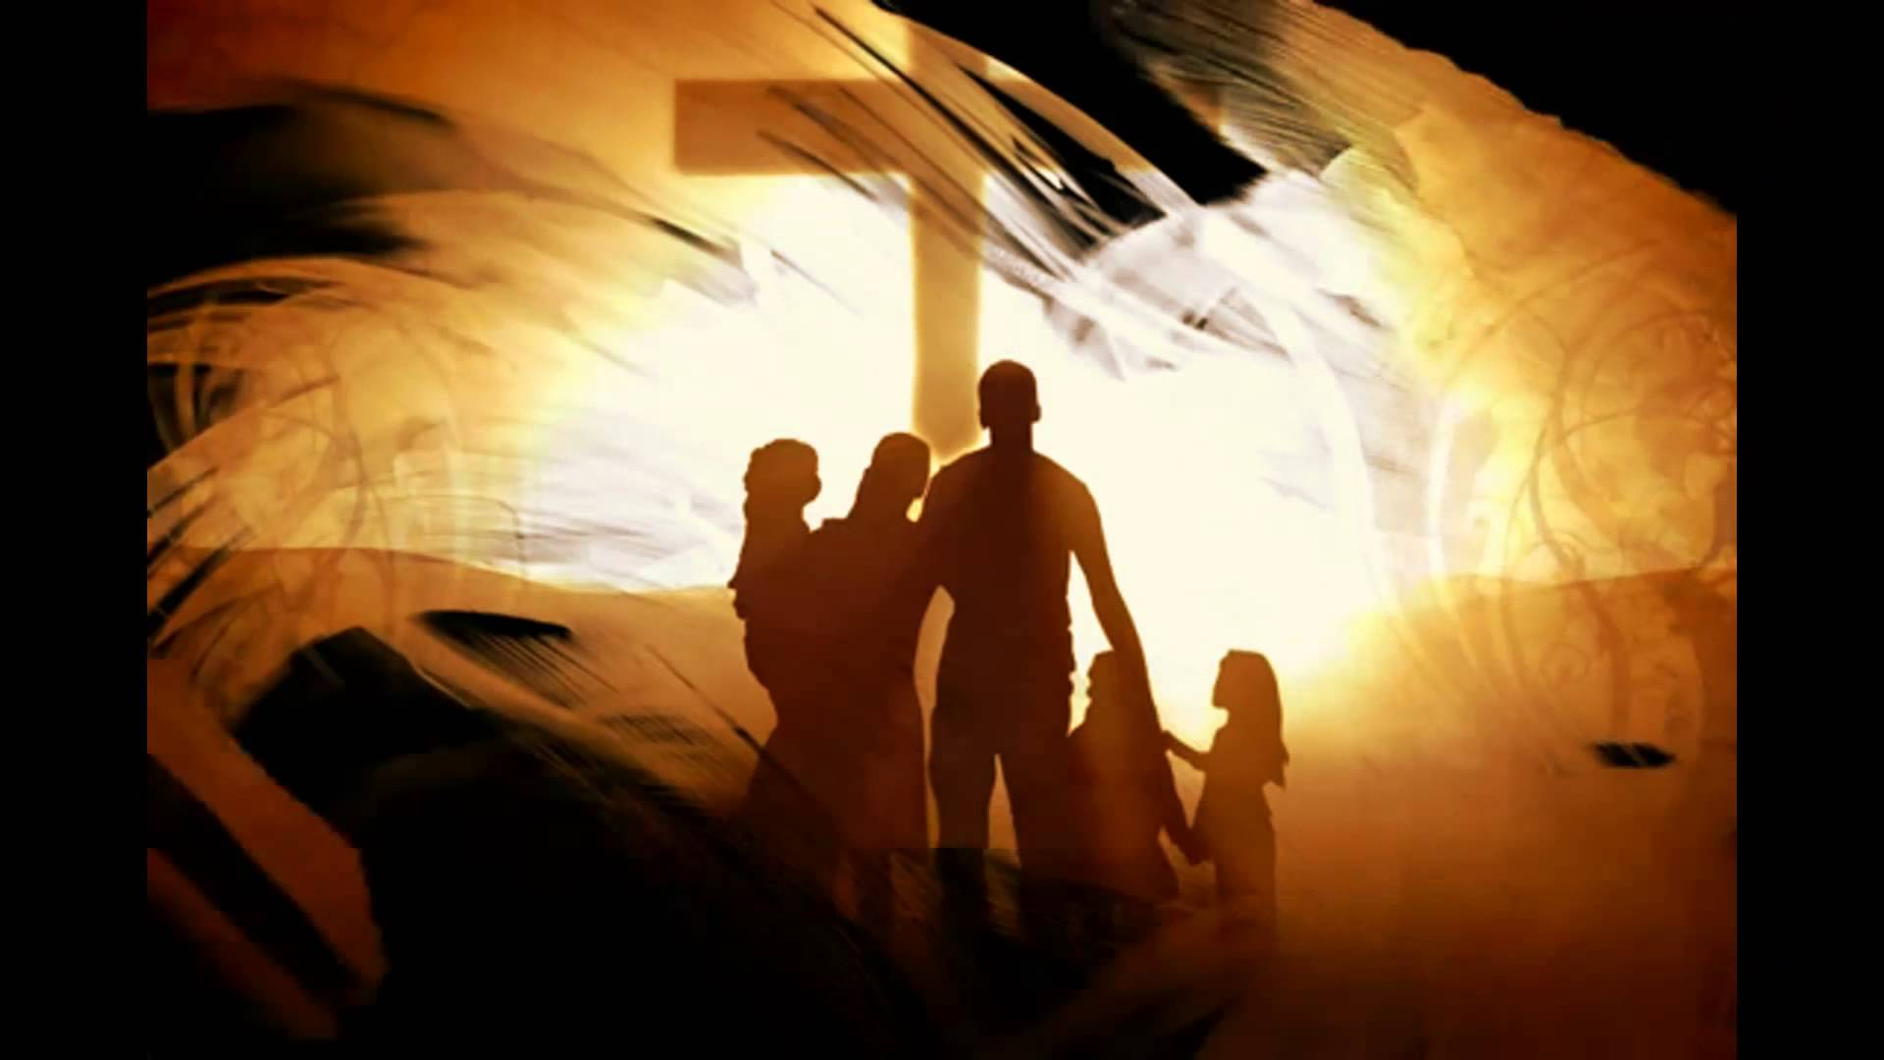
Famílias de Jesus.
Mateus : 12:46-50.
Notes:
Quando JOVEM EU CHORA E QUERIA PERTENCER A OUTRA FAMÍLIA.
Quando Jesus ainda estava falando ao povo, a mãe e os irmãos dele chegaram. Ficaram do lado de fora e pediram para falar com ele. 47Então alguém disse a Jesus:
— Escute! A sua mãe e os seus irmãos estão lá fora e querem falar com o senhor.
48Jesus perguntou:
— Quem é a minha mãe? E quem são os meus irmãos?
49Então apontou para os seus discípulos e disse:
— Vejam! Aqui estão a minha mãe e os meus irmãos.50Pois quem faz a vontade do meu Pai, que está no céu, é meu irmão, minha irmã e minha mãe.

Slide 24

Você faz parte de um sistema...
O que isso significa?
Notes:
O isso significa?
Isso Não te isenta de responsabilidade, leva você a situações como consequência por viver neste mundo.
Bem, talvez com a ajuda de Deus, eu possa te ajudar a entender algumas coisas no seu desenvolvimento.

Slide 25
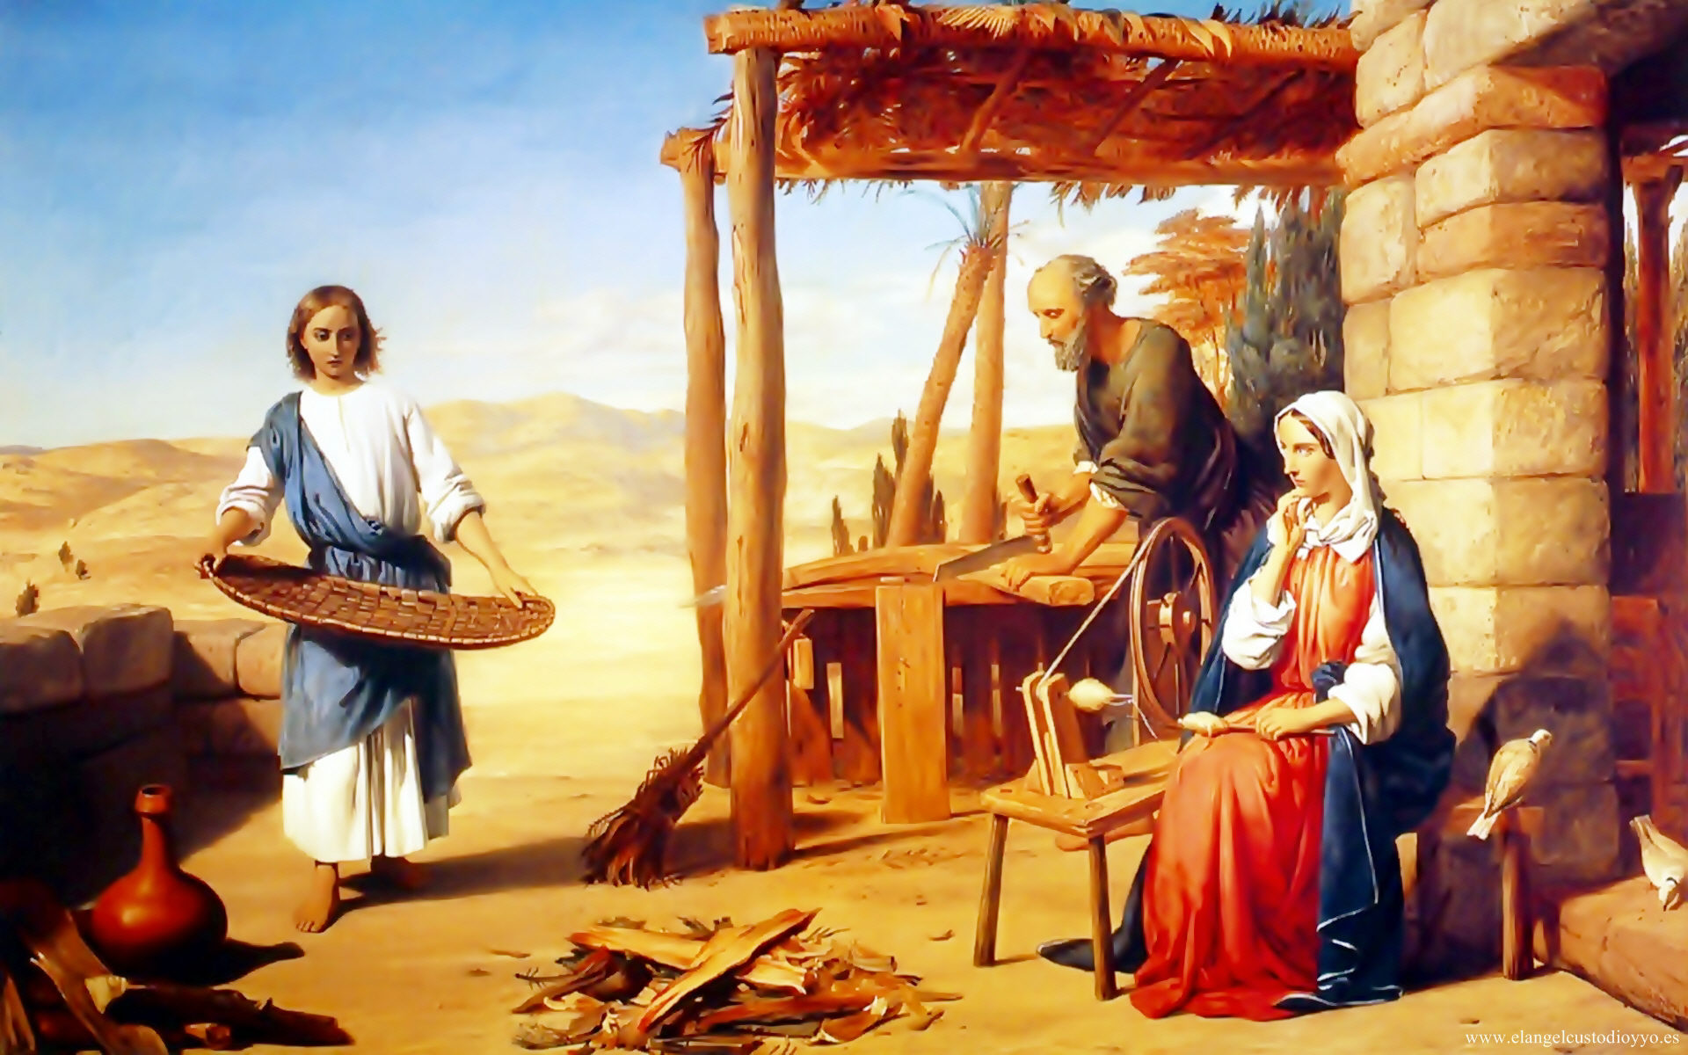
Notes:
Como Jesus fez parte da família humana, você também pode ser parte da família de Deus.

Slide 26

Notes:
Como Jesus fez parte da família humana, para que você também possa ser parte da família de Deus. Eu posso te ajudar se você tiver alguma duvida, ok!

Slide 27
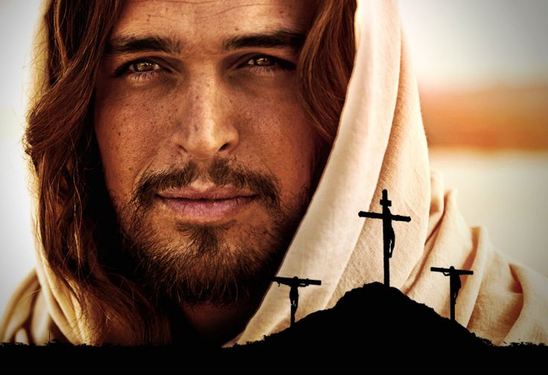
Você fazer parte dessa família...
Notes:
Fa

